Slide 1
Het Proxy pattern
Door Judith Kaptein en Melissa Landwerd

Slide 2
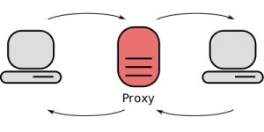
Wat is de definitie van een proxy ook alweer?
Notes:
Een proxy is een representatie van een echt object. Het gedraagt zich als het echte object maar achter de schermen communiceert het alleen over het netwerk met het echte object.
Voorbeeld: Proxy server, deze vraagt, in plaats van jou, de webpagina op van de server.
Een proxy regelt en controleert toegang
In software begrippen kun je zeggen dat een proxy een class is die de toegang regelt en/of beperkt tot een andere class. De proxy ontvangt een request van de client, doet hier iets mee (regelt toegang, caching etc.) en stuurt vervolgens het request door naar het server object.
Structureel design pattern?

Slide 3
Verschillende varianten
Remote Proxy
Virtual Proxy
Protection Proxy
Firewall Proxy
Smart reference Proxy
Caching proxy
Synchronization Proxy
Complexity hiding proxy
Copy-on-write proxy
...
Notes:
Remote proxy: regelt de interactie tussen de client en een locatie op “afstand” (Remote)
Virtual proxy: regelt de interactie voor bijvoorbeeld het binnenhalen van een groot bestand. Zodat niet de hele applicatie hangt tot het bestand is binnengehaald. Voorbeeld: Youtube video downloader.
Protection proxy: uit security overwegingen. (zorgt ervoor dat alleen de methodes aangeroepen worden waartoe er rechten zijn.)

Slide 4
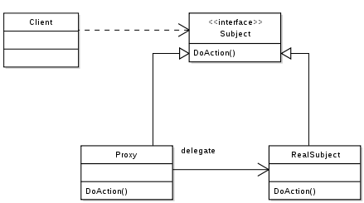
Klassendiagram

Slide 5

Casus
We gaan een blog starten!
Posts toevoegen
Posts lezen
Protection Proxy + Lazy loading (virtual proxy)

Slide 6
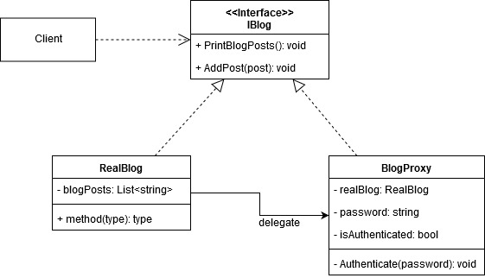
Klassendiagram implementatie

Slide 7
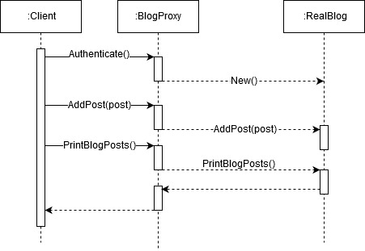
Sequentiediagram implementatie

Slide 8
Demo

Slide 9
Proxy tools
Java
RMI (Remote Method Invocation)
Java.lang.reflect package
C#
WCF (Windows Communication Foundation)
Other
Corba
Apache Thrift
etc.
Notes:
Java:
- RMI voor remote proxy’s
- Java.lang.reflect package heeft o.a. een proxy klasse om dynamische proxy’s te maken
C#: WCF voor remote proxy’s, maakt deel uit van het .net framework (vroeger .net remoting)

Slide 10
Single Responsibility
Open / Closed
Liskov Substitution
Interface Segregation
Dependency Inversion
n.v.t.
Notes:
S: proxy heeft meerdere taken: acces, aanmaken, doorsturen etc.
O: bij wijzigingen wordt alles (interface -> proxy en subject) aangepast
L: nvt. (geen overerving)
I: Alles zit in één interface, maar: alles MOET via proxy, dus geen probleem
D: Wij zagen geen duidelijke knelpunten

Slide 11
Adapter
Decorator
Proxy
VS.
Facade
Notes:
Zijn allemaal structural patterns die een object wrappen, maar:
Proxy wrapt een object om de toegang te controleren
Adapter wrapt een object om een andere interface aan te kunnen bieden
Decorator wrapt een object en voegt gedrag toe (maar kan er qua structuur precies hetzelfde uitzien als proxy)
Facade wrapt meerdere objecten om de interface te versimpelen

Slide 12
Vragen?

